Slide 1

DISCRETE MATHEMATICS
Chapter 6:
GRAPH THEORY
Presenter: Ph.D. Phu-Nguyen Le
June 7th, 2023
1

Slide 2
Introduction
6.1. BASIC CONCEPTS OF GRAPHS.
    6.1.1. Undirected & directed graph.
    6.1.2. Graphical representation.
    6.1.3.Some special graphs.
6.2. PLANAR GRAPH, AND NOT FLAT.
6.2.1. Subgraph.
6.2.2. Planar graph and properties.
6.2.3. Euler's cycle and Hamiltonian cycle.
2

Slide 3
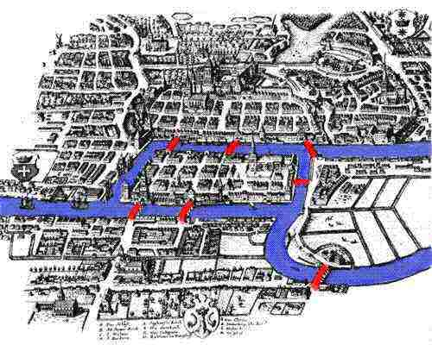
6.1 BASIC CONCEPTS OF GRAPHS
6.1.1 Undirected & directed graph
3

Slide 4
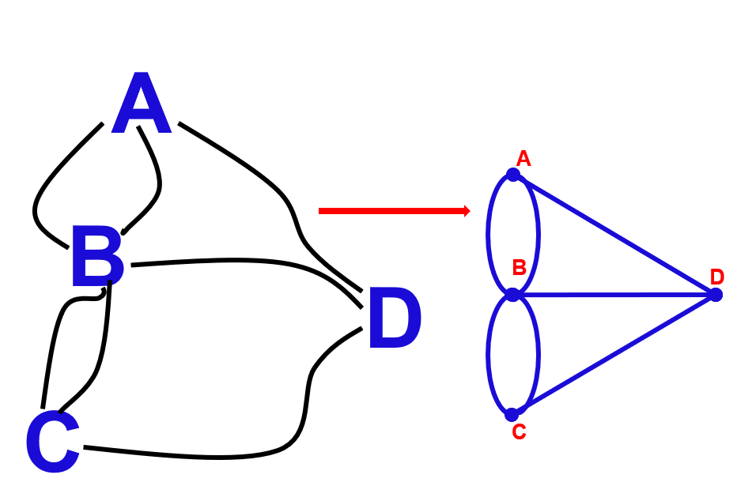
6.1 BASIC CONCEPTS OF GRAPHS
6.1.1 Undirected & directed graph
4

Slide 5
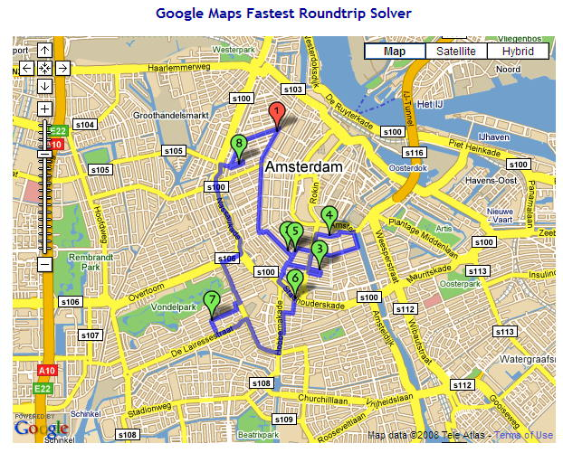
6.1 BASIC CONCEPTS OF GRAPHS
6.1.1 Undirected & directed graph
5

Slide 6
6.1 BASIC CONCEPTS OF GRAPHS
6.1.1 Undirected & directed graph
Let's assume there are 6 tasks that need to be done: A, B, C, D, E, F.
Task A: Must be done before tasks B, D.
Task B: Must be done before task D.
Task C: Must be done after task F.
Task D: Must be done after tasks A, B, E.
Task E: Must be done before tasks B, D, F.
Please find a sequence to perform the tasks that satisfies the given requirements.
6

Slide 7
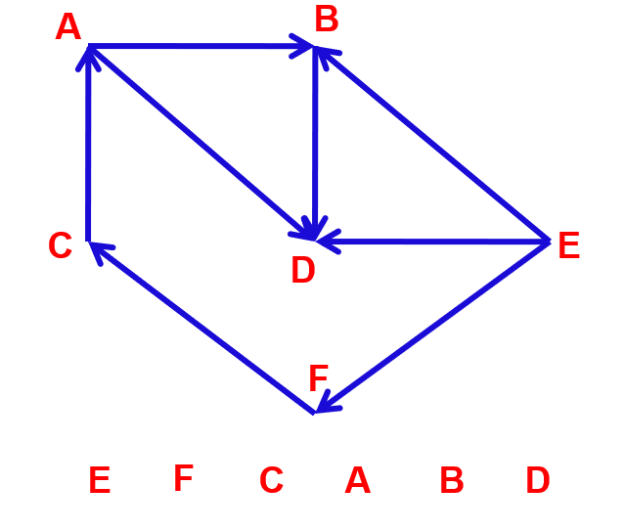
6.1 BASIC CONCEPTS OF GRAPHS
6.1.1 Undirected & directed graph
7

Slide 8
6.1 BASIC CONCEPTS OF GRAPHS
6.1.1 Undirected & directed graph
Graph theory was initiated in 1736 by Leonard Euler when he wrote a paper on the Seven Bridges of Königsberg problem.
Some notable scientists and their important contributions:
Hamilton: Hamiltonian graphs and related problems.
Dijkstra, Floyd, Warshall, Bellman: Algorithms for finding shortest paths.
Prim, Kruskal: Algorithms for finding minimum spanning trees.
8

Slide 9
6.1 BASIC CONCEPTS OF GRAPHS
6.1.1 Undirected & directed graph
In mathematics, graph theory is the study of graphs, which are mathematical structures used to model pairwise relations between objects.
A graph in this context is made up of vertices (also called nodes or points) which are connected by edges (also called links or lines).
A distinction is made between undirected graphs, where edges link two vertices symmetrically, and directed graphs, where edges link two vertices asymmetrically..
9

Slide 10
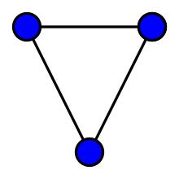
6.1 BASIC CONCEPTS OF GRAPHS
6.1.1 Undirected & directed graph
An undirected graph is an ordered pair G=(V,E) comprising:
V, a set of vertices (also called nodes or points);
E⊆{{x,y}∣x,y∈V² and x≠y} a set of edges (also called links or lines), which are unordered pairs of vertices (that is, an edge is associated with two distinct vertices).
A graph with three vertices and three edges.
10
Notes:
To avoid ambiguity, this type of object may be called precisely an undirected simple graph..

Slide 11
6.1 BASIC CONCEPTS OF GRAPHS
6.1.1 Undirected & directed graph
In the edge {x,y}, the vertices x and y are called the endpoints of the edge. The edge is said to join x and y and to be incident on x and on y.
A vertex may exist in a graph and not belong to an edge.
Multiple edges are two or more edges that join the same two vertices
A loop is an edge that joins a vertex to itself
Degree of vertex X are the number of edges connected to X
11
Notes:
To avoid ambiguity, this type of object may be called precisely an undirected simple graph..

Slide 12
6.1 BASIC CONCEPTS OF GRAPHS
6.1.1 Undirected & directed graph
Simple graph
A graph which no loop, no multiple edges
Multi-graph
A graph which is permitted to have multiple edges (also called parallel edges, that is, edges that have the same end nodes, or. Thus two vertices may be connected by more than one edge.
A graph which loop(s)
12
Notes:
To avoid ambiguity, this type of object may be called precisely an undirected simple graph..

Slide 13
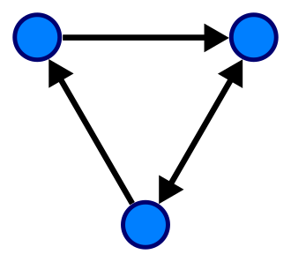
6.1 BASIC CONCEPTS OF GRAPHS
6.1.1 Undirected & directed graph
Directed graph:
A single directed graph is a set G=<V,E>,
V is a finite set of vertices of the graph.
E is the set of ordered pairs of two
different elements of V called arcs.
13
Notes:
To avoid ambiguity, this type of object may be called precisely an undirected simple graph..

Slide 14
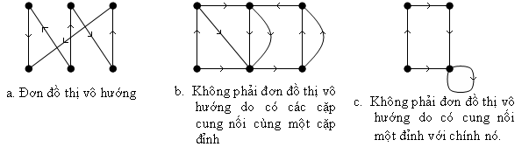
6.1 BASIC CONCEPTS OF GRAPHS
6.1.1 Undirected & directed graph
Directed graph:
14
Notes:
To avoid ambiguity, this type of object may be called precisely an undirected simple graph..

Slide 15
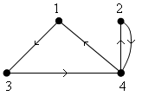
6.1 BASIC CONCEPTS OF GRAPHS
6.1.2. Graphical representation.
By adjacency matrix:
Let the graph G = <V, E>, with V = {v₁, v₂, …, v_{n}}. The adjacency matrix representing G is a square matrix A, size nxn, defined as follows:
15
Notes:
Tại sao phải biểu diễn đồ thị trên máy tính???
Lý thuyết đồ thị ngày càng được ứng dụng rộng rãi.
Để xây dựng được các ứng dụng của đồ thị trên máy tính thì cần phải tìm cách biểu diễn đồ thị trên máy tính thích hợp.
Máy tính không thể hiểu được các đồ thị dưới dạng hình vẽ thông thường.
Tiêu chuẩn để lựa chọn cách thức biểu diễn đồ thị trên máy tính?
Cấu trúc dữ liệu phải đơn giản, phù hợp với từng bài toán ứng dụng.
Dễ biểu diễn, dễ cài đặt các ứng dụng trên đó.
Ở cách biểu diễn ma trận này, ma trận sẽ không biểu diễn được:
Đồ thị có cạnh song song
Ưu điểm lớn nhất của phương pháp biểu diễn đồ thị bằng ma trận kề là để trả lời câu hỏi: Hai đỉnh u,v có kề nhau trên đồ thị hay không, chúng ta chỉ phải thực hiện một phép so sánh.
Nhược điểm lớn nhất của phương pháp này là: không phụ thuộc vào số cạnh của đồ thị, ta luôn phải sử dụng n^2 đơn vị bộ nhớ để lưu trữ ma trận kề của nó.

Slide 16
6.1 BASIC CONCEPTS OF GRAPHS
6.1.2. Graphical representation.
By adjacency matrix:
Ex:?
15
Notes:
Tại sao phải biểu diễn đồ thị trên máy tính???
Lý thuyết đồ thị ngày càng được ứng dụng rộng rãi.
Để xây dựng được các ứng dụng của đồ thị trên máy tính thì cần phải tìm cách biểu diễn đồ thị trên máy tính thích hợp.
Máy tính không thể hiểu được các đồ thị dưới dạng hình vẽ thông thường.
Tiêu chuẩn để lựa chọn cách thức biểu diễn đồ thị trên máy tính?
Cấu trúc dữ liệu phải đơn giản, phù hợp với từng bài toán ứng dụng.
Dễ biểu diễn, dễ cài đặt các ứng dụng trên đó.
Ở cách biểu diễn ma trận này, ma trận sẽ không biểu diễn được:
Đồ thị có cạnh song song
Ưu điểm lớn nhất của phương pháp biểu diễn đồ thị bằng ma trận kề là để trả lời câu hỏi: Hai đỉnh u,v có kề nhau trên đồ thị hay không, chúng ta chỉ phải thực hiện một phép so sánh.
Nhược điểm lớn nhất của phương pháp này là: không phụ thuộc vào số cạnh của đồ thị, ta luôn phải sử dụng n^2 đơn vị bộ nhớ để lưu trữ ma trận kề của nó.

Slide 17
6.1 BASIC CONCEPTS OF GRAPHS
6.1.2. Graphical representation.
By incident matrix:
Undirected graph
v_{i} vertices of e_{j}
v_{i} not vertices of e_{j}
17

Slide 18
6.1 BASIC CONCEPTS OF GRAPHS
6.1.2. Graphical representation.
By incident matrix:
Directed graph
v_{i} start point of e_{j}
v_{i} end point of e_{j}
v_{i} not a point of e_{j}
18
Notes:
Trong ma trận của đồ thị có hướng tổng bậc ra của các đỉnh = Tổng bậc vào của các đỉnh = Đỉnh.
Trong ma trận của đồ thị vô hướng tổng bậc của tất cả các đỉnh = 2 lần số cạnh.
Ưu điểm:
Đồ thị có cạnh song song
Ma trận liên thuộc đỉnh-cạnh sẽ tiết kiệm bộ nhớ hơn khi đồ thị có ít cạnh/cung.
Khuyết điểm:
Biểu diễn phức tạp

Slide 19
6.1 BASIC CONCEPTS OF GRAPHS
6.1.2. Graphical representation.
By incident matrix:
1
e₁
2
e₂
3
e₄
e₃
e₇
e₅
4
e₆
5
6
19

Slide 20
6.1 BASIC CONCEPTS OF GRAPHS
6.1.2. Graphical representation.
By incident matrix:
e₁
e₅
e₂
e₄
e₃
20

Slide 21
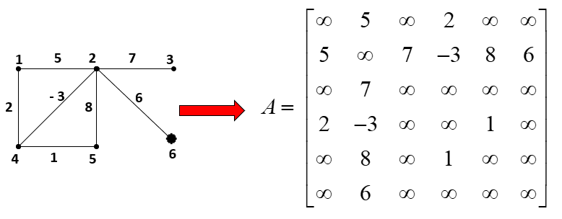
6.1 BASIC CONCEPTS OF GRAPHS
6.1.2. Graphical representation.
By weight matrix:
21
Notes:
Ở cách biểu diễn ma trận này, ma trận sẽ không biểu diễn được:
Đồ thị có cạnh song song
Ở cách biểu diễn ma trận này, ma trận có thể biểu diễn được:
Đồ thị có khuyên

Slide 22
6.1 BASIC CONCEPTS OF GRAPHS
6.1.2. Graphical representation.
By edge list
Start | End
1 | 3
4 | 1
3 | 4
4 | 2
2 | 4
e₁
e₄
e₂
e₅
e₃
22

Slide 23
6.1 BASIC CONCEPTS OF GRAPHS
6.1.2. Graphical representation.
By adjacency list
1
3
NULL
2
4
NULL
3
4
NULL
4
1
2
NULL
23

Slide 24
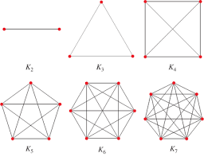

6.1 BASIC CONCEPTS OF GRAPHS
6.1.3.Some special graphs.
A complete graph is a simple undirected graph in which every pair of distinct vertices is connected by a unique edge. A complete digraph is a directed graph in which every pair of distinct vertices is connected by a pair of unique edges
24

Slide 25
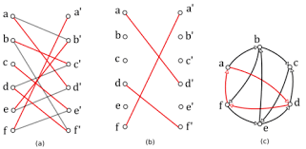
6.1 BASIC CONCEPTS OF GRAPHS
6.1.3.Some special graphs.
a bipartite graph (or bigraph) is a graph whose vertices can be divided into two disjoint and independent sets U and V, that is, every edge connects a vertex in U to one in
V. Vertex sets U and V are usually called the parts of the graph.
25

Slide 26
THANK YOU!

